Slide 1



Tuần 3

Slide 2

Khởi động

Slide 3


Qua theo dõi video về các tài năng của các bạn, em thấy thế nào?

Slide 4
Khám phá

Slide 5

Kết nhóm theo sở thích
Chọn một sở thích của em để ghi hoặc vẽ vào khoảng giữa một ngôi sao.
Tìm những bạn cùng sở thích với em để kết nhóm và đặt tên cho nhóm.
Với những bạn không trùng với ai thì vào nhóm sở thích độc đáo.

Slide 6
Sở thích được thể hiện qua sản phẩm và củng cố bằng các hoạt động. Nếu có những người bạn cùng chung sở thích cùng thể hiện hoạt động thì thật vui.

Slide 7
Luyện tập
2. Lập kế hoạch hoạt động của nhóm “Cùng chung sở thích”

Slide 8


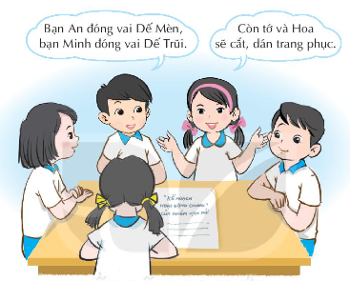
Thảo luận về một sản phẩm hoặc những việc mình làm được liên quan đến sở thích chung.
Lập kế hoạch cùng nhau làm một việc chung.
Ví dụ:
Nhóm có sở thích vẽ cùng nhau vẽ một bức tranh thật đẹp.
Nhóm thích diễn kịch để tập luyện trình diễn một tiểu phẩm.
Thảo luận nhóm

Slide 9

Chia sẻ kế hoạch của
nhóm em trước lớp

Slide 10
Về nhà
Cùng với người thân chuẩn bị dụng cụ, vật liệu để thực hiện kế hoạch vừa lập.

Slide 11


